Slide 1
Infrastruktura Big Data

Slide 2
Agenda
Photon
Dane geograficzne - Sedona, Geomesa, Mosaic (Databricks)

Slide 3
Photon

Slide 4
Zalety
Photon obsługuje zapytania SQL oraz odpowiednie operacje na DataFrame'ach na tabelach Delta i Parquet.
Przyspiesza zapytania przetwarzające znaczną ilość danych (powyżej 100 GB) i zawierające agregacje oraz łączenia.
Zapewnia szybszą wydajność, gdy dane są wielokrotnie dostępne z pamięci podręcznej dysku.
Zapewnia bardziej niezawodną wydajność skanowania w przypadku tabel z wieloma kolumnami i wieloma małymi plikami.
Zapewnia szybsze zapisywanie w formacie Delta i Parquet przy użyciu operacji UPDATE, DELETE, MERGE INTO, INSERT oraz CREATE TABLE AS SELECT, zwłaszcza dla szerokich tabel (od kilkuset do kilku tysięcy kolumn).
Zamienia sort-merge joins na hash-joins, co przyspiesza operacje łączenia danych.
Notes:
https://learn.microsoft.com/pl-pl/azure/databricks/runtime/photon

Slide 5
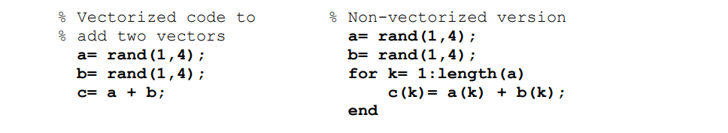
Co to jest Photon
Photon to wektorowy silnik zapytań napisany w C++, wykorzystuje dostępną równoległość przetwarzania na poziomie CPU.
Vectorized code refers to operations that are performed on multiple components of a vector at the same time (in one statement). Note that the addition (arithmetic operation) in the left code fragment is performed on all (multiple) components of the vectors a and b in one statement—the operands of the add operation are vectors. The addition on the right code fragment, however, is performed on one component of vector a and one component of vector b at a time
Notes:
https://www.youtube.com/watch?v=zwSe8VQDp90
https://www.databricks.com/blog/2020/06/01/vectorized-r-i-o-in-upcoming-apache-spark-3-0.html

Slide 6
pandas user-defined functions
A pandas user-defined function (UDF)—also known as vectorized UDF—is a user-defined function that uses Apache Arrow to transfer data and pandas to work with the data. pandas UDFs allow vectorized operations that can increase performance up to 100x compared to row-at-a-time Python UDFs.
https://learn.microsoft.com/en-us/azure/databricks/udf/pandas

Slide 7
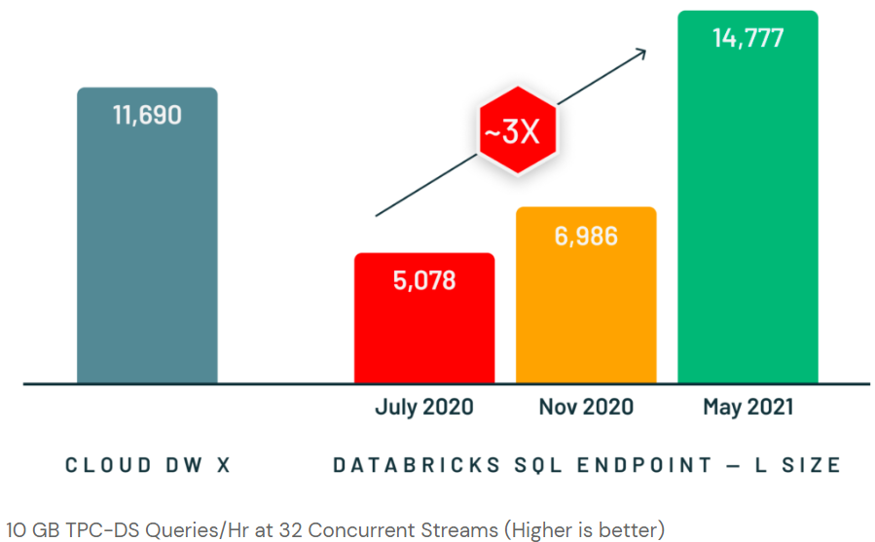
Photon Osiągi
Photon używa istniejących interfejsów programistycznych Sparka. Dzięki temu Photon umożliwia znacznie szybsze interaktywne zapytania oraz dużo większą współbieżność w porównaniu do Sparka, jednocześnie obsługując te same interfejsy API, w tym zapytania SQL, aplikacje Pythona i Javy.
Notes:
https://www.databricks.com/blog/2022/06/15/apache-spark-and-photon-receive-sigmod-awards.html

Slide 8
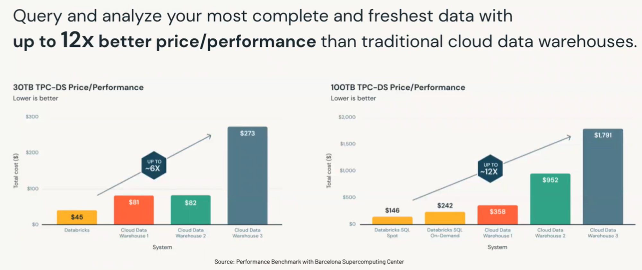

Slide 9
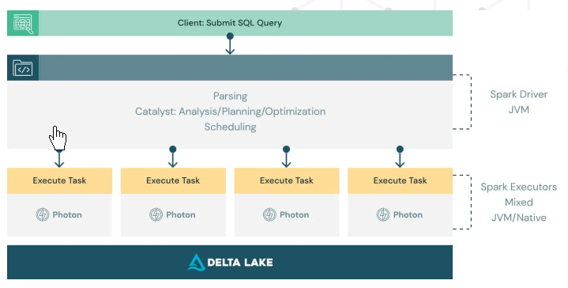
Works with your existing code and avoids vendor lock-in

Slide 10
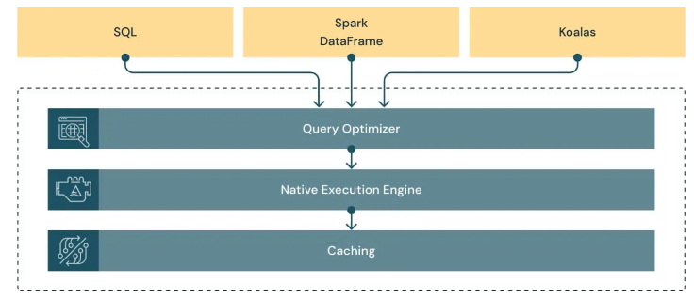
Photon (e.g., Spark SQL and DataFrame, Koalas).
Notes:
https://cs.stanford.edu/~matei/papers/2022/sigmod_photon.pdf

Slide 11
Ograniczenia (LIMITATIONS)
Przesyłanie strumieniowe ze strukturą: Funkcja Photon obecnie obsługuje przesyłanie strumieniowe bezstanowe za pomocą funkcji Delta, Parquet i CSV. Obsługa platform Kafka i Kinesis jest dostępna w publicznej wersji zapoznawczej
Nie obsługuje funkcji zdefiniowanych przez użytkownika.
Nie obsługuje interfejsów API RDD.
Nie oczekuje się poprawy krótko działających zapytań (<2 sekund), na przykład zapytań dotyczących małych ilości danych.

Slide 12
Linki
https://cs.stanford.edu/~matei/papers/2022/sigmod_photon.pdf
https://www.youtube.com/watch?v=hxvQxI4FksY&t=11s
https://www.databricks.com/product/photon
https://docs.databricks.com/runtime/photon.html
https://www.youtube.com/watch?v=eU7oNF-KOuU
https://www.databricks.com/blog/2021/11/02/databricks-sets-official-data-warehousing-performance-record.html

Slide 13
Geo w Big Data

Slide 14
Narzędzia do Geo w Big Data
Sedona
Mosaic
Geomesa
GeoPandas
ArcGis
QGis
Open Street map
Notes:
https://www.oreilly.com/library/view/python-for-geospatial/9781098104788/?utm_medium=email&utm_source=nl+optin&utm_campaign=engagement&utm_content=radar+trends+202212

Slide 15
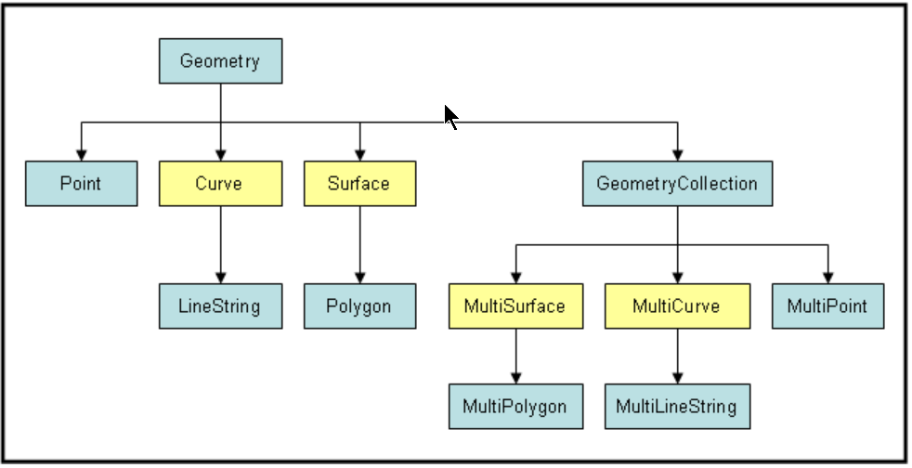
OGC Model Danych

Slide 16
Źródła danych
www.data.gov.uk
www.sepa.org.uk/environment/
www.interline.io/blog/geojsonl-extracts/
https://www.interline.io/blog/here-cli-supports-geojsonl/

Slide 17
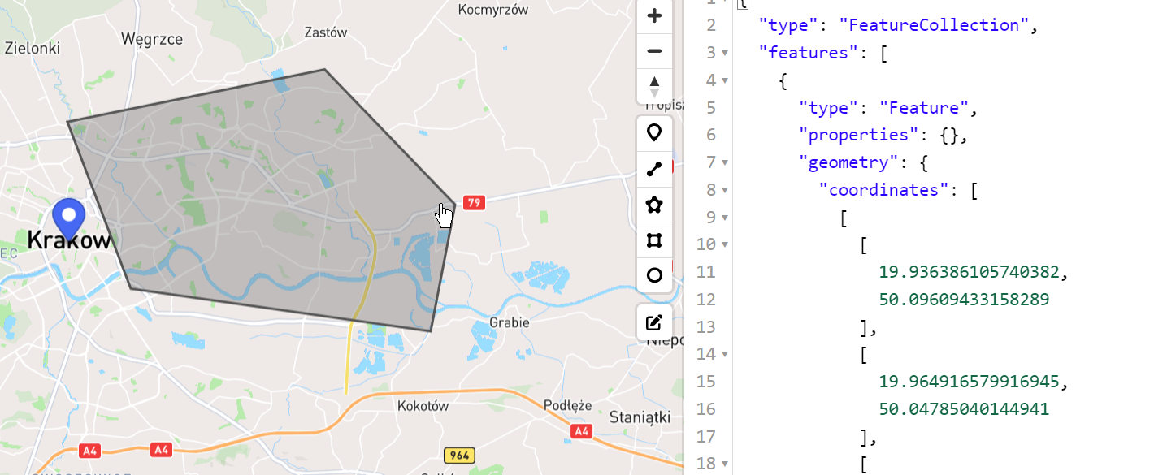
Narzędzie Lat Long
https://www.latlong.net/lat-long-utm.html
https://geojson.io/#map=10.41/50.0022/19.9659

Slide 18
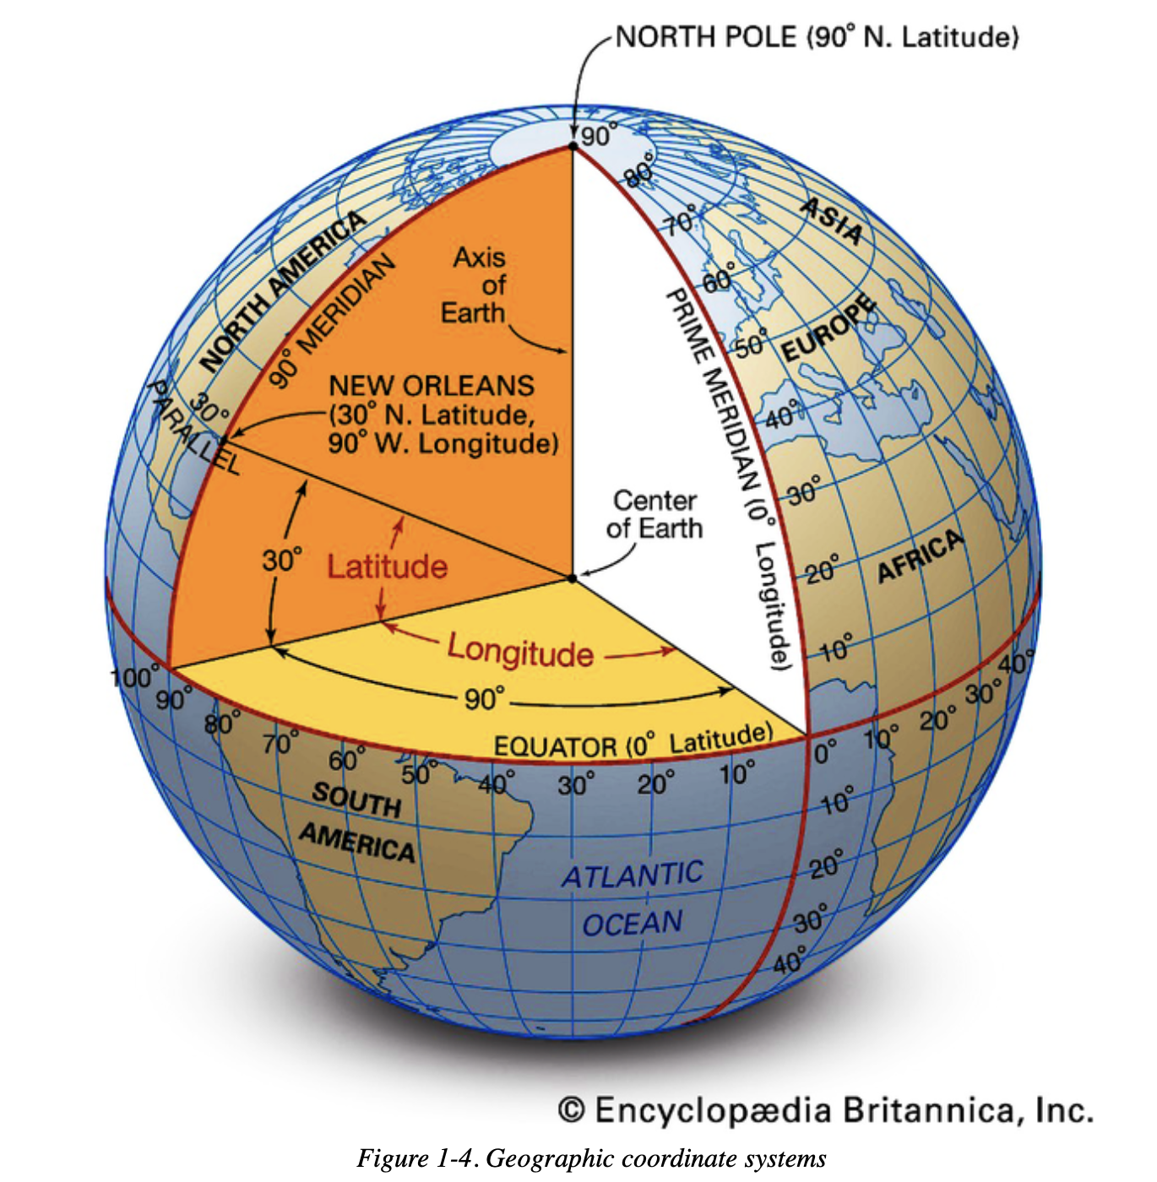
Geograficzny system współrzędnych
“Web Mercator coordinate system. Each has advantages and disadvantages, including distortions in area, distance, direction, and size”
https://gisgeography.com/web-mercator-projection
https://www.youtube.com/@AviationTheory/videos

Slide 19
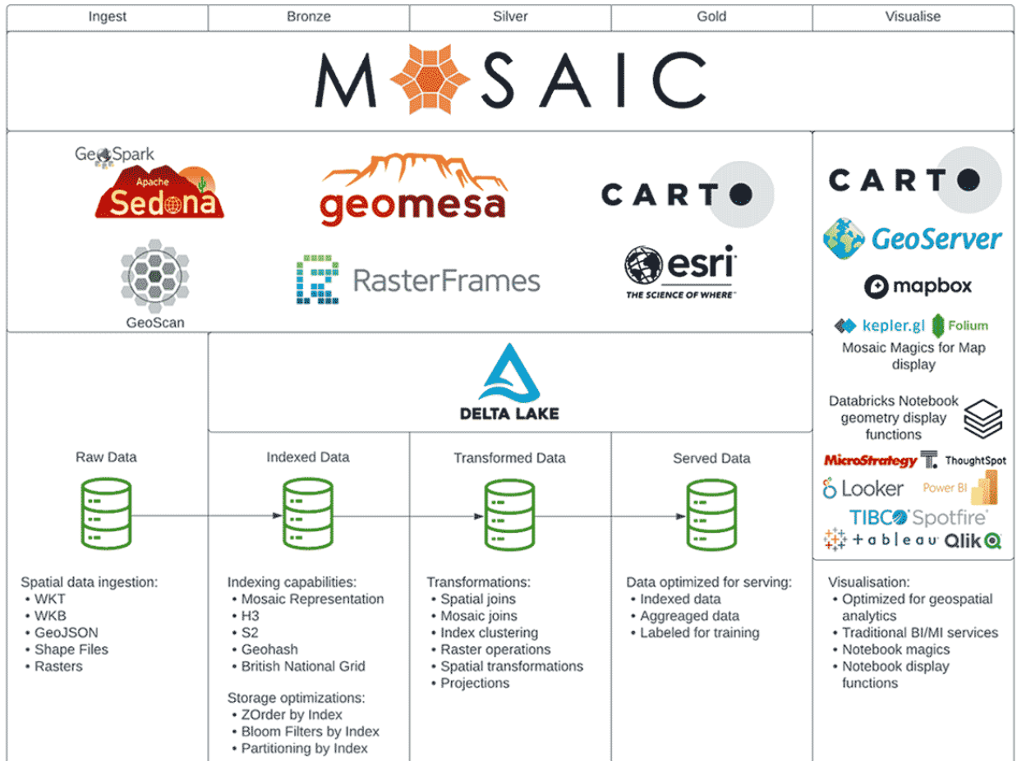

Slide 20
Mosaic
Wysoka wydajność dzięki zastosowaniu generowania kodu Spark w ramach podstawowych funkcji Mosaic.
Wiele standardowych funkcji SQL przestrzennych OGC (ST_) zaimplementowanych jako wyrażenia Spark do transformacji, agregacji i łączenia zbiorów danych przestrzennych.
Optymalizacje dla wykonywania skalowalnych łączeń przestrzennych.
Łatwa konwersja między powszechnymi kodowaniami danych przestrzennych, takimi jak WKT, WKB i GeoJSON.
Konstruktory do łatwego generowania nowych geometrii z typów danych natywnych dla Sparka i konwersji na typy geometrii JTS i Environmental Systems Research Institute (Esri).
Wybór między interfejsami API Scala, SQL i Python
Notes:
https://www.databricks.com/blog/2022/05/02/high-scale-geospatial-processing-with-mosaic.html
https://databrickslabs.github.io/mosaic/

Slide 21
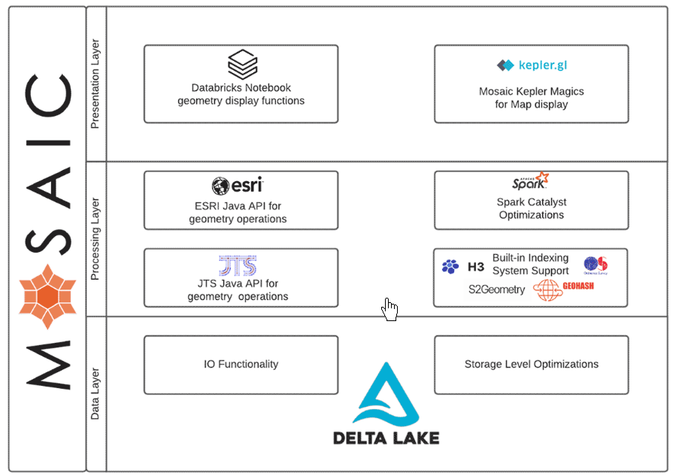

Slide 22
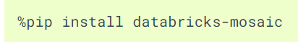
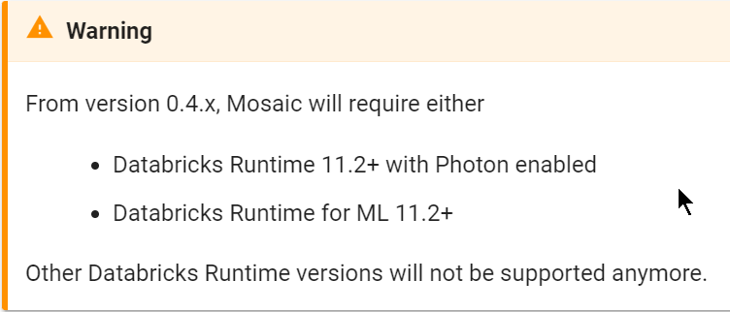
Instalacja
https://github.com/databrickslabs/mosaic/releases

Slide 23
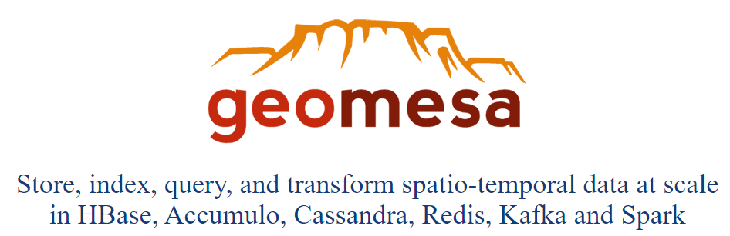
Geomesa
GeoMesa zapewnia spatio-temporal indexing dla point, line, and polygon data
Notes:
https://www.geomesa.org/
https://github.com/locationtech/geomesa

Slide 24
Funkcje GeoMesa
Przechowywanie danych przestrzennych: takie jak punkty, linie, poligony i siatki.
Indeksowanie przestrzenne: wykorzystuje specjalne indeksy przestrzenne, takie jak Quadtree lub Z-order curve, umożliwia szybkie zapytania i przeszukiwanie danych przestrzennych.
Zapytania przestrzenne: udostępnia zaawansowane zapytań przestrzennych, takich jak zasięgowe (range), okolice (buffer), łączenie (join) i agregacje.
Skalowalność: Obsługuje duże zbiory danych w środowiskach rozproszonych (równoległe przetwarzanie).
Elastyczność: Oferuje wiele opcji konfiguracji i integracji z innymi narzędziami i bibliotekami.
Notes:
https://www.geomesa.org/documentation/stable/user/spark/pyspark.html

Slide 25
Etapy wykonania
https://www.geomesa.org/documentation/stable/user/spark/architecture.html
https://www.geomesa.org/documentation/stable/user/spark/core.html

Slide 26
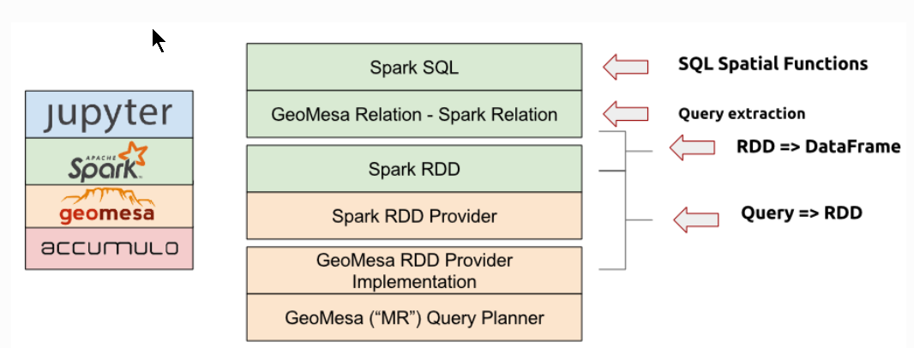
Architektura

Slide 27
Instalacja
https://github.com/geomesa/geomesa-tutorials
Spark JTS: org.locationtech.geomesa:geomesa-spark-jts_2.12:4.0.0
Spark Core: org.locationtech.jts:jts-core:1.19.0
Spark SQL: org.locationtech.geomesa:geomesa-spark-sql_2.13:4.0.0

Slide 28

Apache Sedona (dawniej GeoSpark)
Apache Sedona służy do przetwarzania dużych zbiorów danych przestrzennych. Działa z Apache Spark i Apache Flink, Spatial SQL
Notes:
https://sedona.apache.org/latest-snapshot/

Slide 29
Funkcje Sedony
Obsługa danych przestrzennych: Obsługa dużych zbiorów danych przestrzennych. umożliwia skalowalne przetwarzanie rozproszonych danych przestrzennych.
Optymalizacja zapytań przestrzennych: Indeksowanie przestrzenne, takie jak R-tree, dla szybkich i efektywnych zapytań przestrzennych. Dzięki temu można przeprowadzać zaawansowane operacje przestrzenne, takie jak złączanie, agregacje i zasięgi.
Funkcje przestrzenne: Można wykonywać operacje takie jak buforowanie, wyznaczanie granic, analiza sąsiedztwa, przecinanie.
Integracja z Apache Spark: Możesz wykorzystać narzędzia i biblioteki Apache Spark wraz z możliwościami przetwarzania danych przestrzennych.
Wsparcie dla różnych formatów: Obsługuje różne formaty danych przestrzennych, takie jak GeoJSON, WKT (Well-Known Text), Shapefile. Pozwala importować i eksportować dane przestrzenne w różnych formatach.

Slide 30
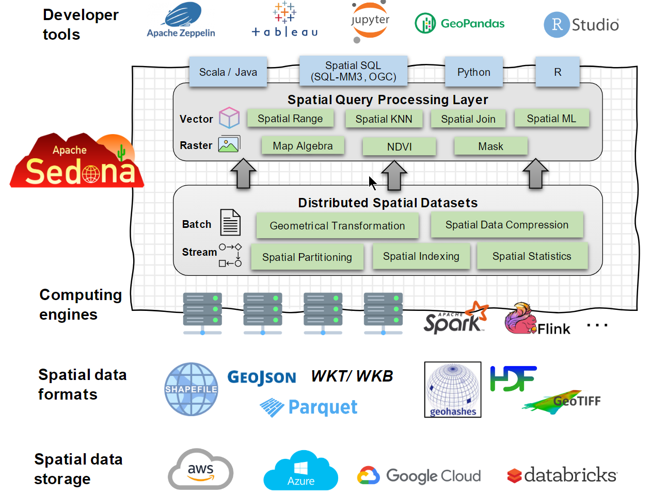

Slide 31
Funkcje
https://sedona.apache.org/1.3.1-incubating/api/sql/Function/

Slide 32
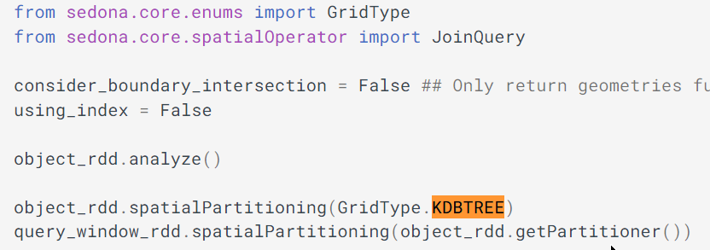
Indeksy
Partycjonowanie/Indeksowanie przestrzenne
KDBTree
QuadTree
RTree

Slide 33
Instalacja
Wersja old
org.datasyslab:geotools-wrapper:1.3.0-27.2
org.apache.sedona:sedona-python-adapter-3.0_2.12:1.3.1-incubating
sedona-viz-3.0_2.12-1.3.1-incubating.jar
Notes:
https://sedona.apache.org/1.3.1-incubating/setup/databricks/

